Slide 1



Gerenciamento de Erros

Slide 2

Ementa:
Debugging (console/vs code)
O que são exceções
Exceções checadas e não-checadas
Tratamento de exceções (BD, HTTP)
Log da aplicação (arquivo)

Slide 3


1. Debugging
1.1 Erros
Quando estamos desenvolvendo nosso software, estamos sujeitos alguns tipos de erros. Dentre eles, podemos destacar três tipos que podem ocorrer:
Erros de sintaxe
Erros de execução
Erros de semântica
1.1.1 Erros de sintaxe
Sintaxe se refere à estrutura de um programa e as regras que regem essa estrutura. Na língua portuguesa, por exemplo, uma frase deve começar com uma letra maiúscula e terminar com um ponto final.

Slide 4
1. Debugging
1.1.2 Erros de execução
Outro tipo de erro é chamado erro de execução (runtime error). Ele possui esse nome porque só percebemos o erro após executarmos o programa. Geralmente também são chamados de exceções porque esses erros sugerem que alguma coisa excepcional aconteceu.
1.1.3 Erros de semântica
O último tipo de erro é o de semântica. Nessas situações, o software irá executar sem nenhuma mensagem de erro. Porém, o seu programa não irá retornar o resultado esperado. Ele não vai fazer a coisa correta (especificamente o que você programou).

Slide 5
1. Debugging
1.2 Debugging
Erros de programação são denominados bugs e o processo de encontrar e corrigir bugs é chamado de depuração ou debugging.
Colocar algumas chamadas console.log no seu código geralmente é uma estratégia para obter informações adicionais sobre o que o programa está fazendo.
Podemos ir além e utilizar de depuradores, onde podemos definir pontos de interrupção em uma linha específica do código. O editor VS Code tem suporte de debugging nativo em tempo de execução do Node.js e pode depurar JavaScript, TypeScript ou qualquer outra linguagem que seja transpilada para JavaScript.
Nas próximas etapas vamos entender como utilizar o VS Code para depurar.

Slide 6
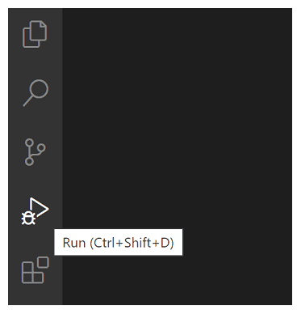
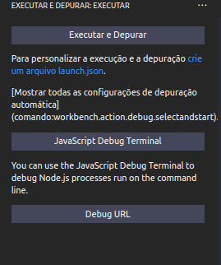
1. Debugging
1.2.1 Executar visualização
Para abrir a visualização “Executar”, selecione o ícone “Executar” na barra de atividades ao lado do VS Code.

Slide 7
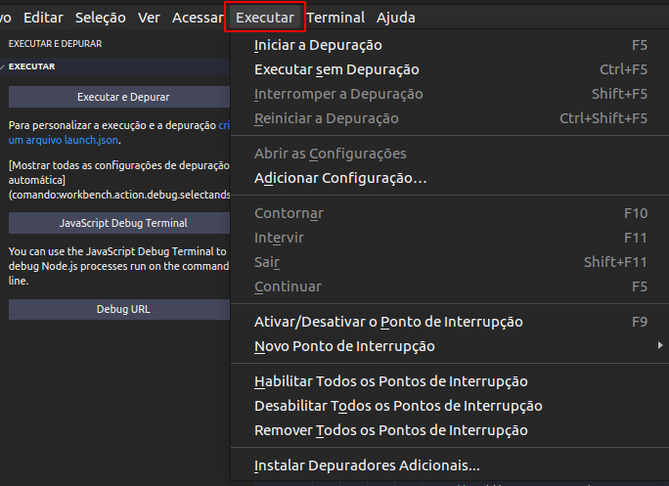
1. Debugging
1.2.2 Menu Executar
Além da barra lateral, o menu “Executar” no cabeçalho superior tem os comandos de execução e depuração mais comuns:

Slide 8
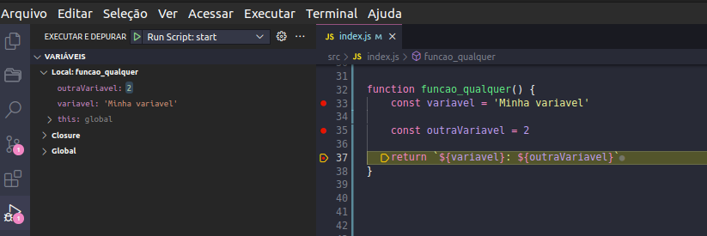
1. Debugging
1.2.3 Pontos de interrupção
Podemos adicionar pontos de interrupção para verificar os locais que desejamos investigar. Eles podem ser inseridos clicando na margem do editor ou usando F9 na linha atual. O controle mais preciso do ponto de interrupção (ativar/desativar/reaplicar) pode ser feito na seção BREAKPOINTS da visualização Executar.

Slide 9
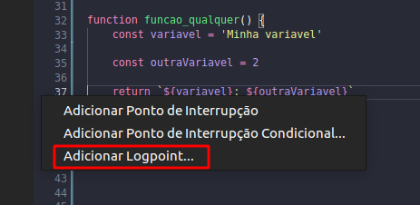
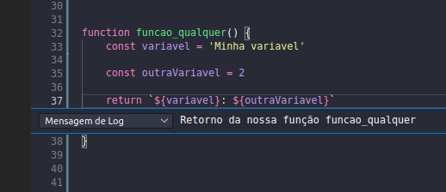
1. Debugging
1.2.4 Logpoints
Um logpoint é uma variante de um ponto de interrupção que não "interrompe" no depurador, mas registra uma mensagem no console. Podemos inserir uma mensagem personalizada para o log:

Slide 10
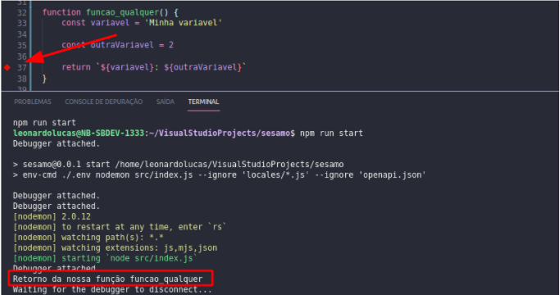
1. Debugging
1.2.4 Logpoints
Os logpoints são especialmente úteis para injetar logs durante a depuração de servidores de produção que não podem ser pausados ​​ou interrompidos.
Eles são representados por um ícone em forma de "diamante".

Slide 11

1. Debugging
1.2.5 Iniciar a depuração
Para iniciar uma sessão de depuração, primeiro selecione a configuração (sugerida de Node) usando o menu suspenso “Configuração” na visualização “Executar”. Depois de definir sua configuração de inicialização, inicie sua sessão de depuração com F5.
Assim que uma sessão de depuração é iniciada, o painel DEBUG CONSOLE é exibido e mostra a saída de depuração e a barra de status muda de cor (laranja para temas de cores padrão):

Slide 12
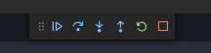
1. Debugging
1.2.6 Ações de depuração
Assim que uma sessão de depuração for iniciada, a barra de ferramentas de depuração aparecerá na parte superior do editor.
Continuar / Pausar F5
Passar por cima de F10
Passo para F11
Sair Shift+F11
Reinicie Ctrl+Shift+F5
Parar Shift+F5

Slide 13
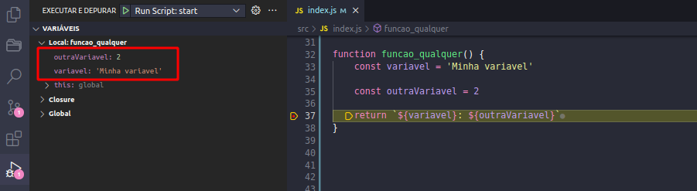
1. Debugging
1.2.7 Inspeção de dados
As variáveis ​​podem ser inspecionadas na seção VARIÁVEIS da visualização “Executar” ou passando o mouse sobre sua origem no editor. Os valores das variáveis ​​e a avaliação da expressão são relativos ao quadro de pilha selecionado na seção CALL STACK.

Slide 14
2. O que são exceções
2.1 Exceções
Quando ocorre um comportamento inesperado devido a uma função que não pode seguir normalmente, o que desejamos é basicamente parar o que está sendo executado e avançar diretamente de volta para o lugar onde podemos lidar com a falha. Conseguimos fazer isso com o tratamento de exceção.
Elas são uma forma que nos torna possível interromper o que está sendo executado com problema, lançando uma exceção que basicamente é um simples valor. Isso geralmente assemelha a um retorno super carregado a partir de uma função. Nesse momento acontece o desenrolamento do stack, onde esse valor salta para fora não apenas da função atual mas também para fora de todo o caminho até a primeira chamada que iniciou a execução atual.

Slide 15
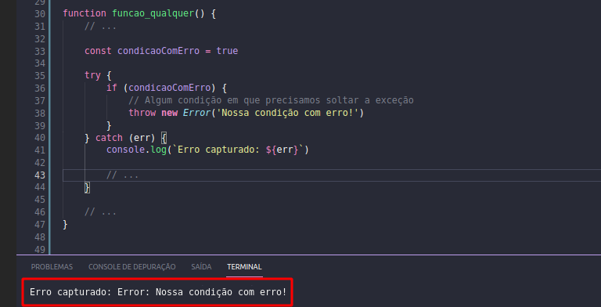
2. O que são exceções
Utilizamos a palavra-chave throw para gerar uma exceção. Para capturá-la, envolvemos o trecho de código em um bloco try, seguido pela palavra-chave catch. Quando ocorre um comportamento inesperado no bloco try, uma exceção é lançada e o bloco catch é executado. O nome da variável (entre parênteses) após captura será vinculado ao valor de exceção. Após o término do bloco catch ou do bloco try o fluxo de execução retoma sob toda a instrução try/catch.

Slide 16
2. O que são exceções
Infelizmente erros e entrada de dados incorretos acontecem. Devemos sempre encontrá-los e corrigi-los. As suites de testes automatizadas e asserções são extremamente importantes para que esses problemas sejam percebidos mais facilmente e tratados antes de serem executados em produção.
Na maioria das vezes, estes problemas provocados por fatores externos do programas devem ser tratados normalmente. Geralmente, quando o problema pode ser tratado de forma local, valores de retorno especiais é um caminho sensato para monitorá-los. Caso contrário as exceções são preferíveis.

Slide 17
3. Exceções checadas e não-checadas
A diferença entre exceções checadas e não checadas é a forma como a aplicação está preparada para lidar com o erro.
Nos dois casos podemos usar as declarações try...catch.
Existe também o formato Promise().then().catch() que funciona de forma similar quando estamos trabalhando com promises.

Slide 18
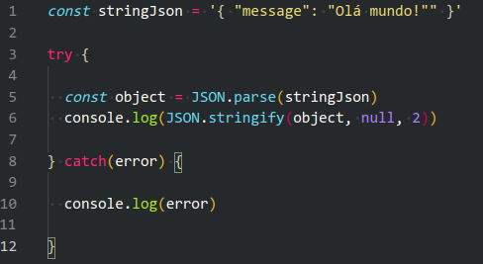
3.1 Exceções não checadas
Na exceção não checada o erro ocorre porque houve um comportamento fora do fluxo normal, como, por exemplo uma string json mal formatada.
Exemplo:

Slide 19
3.1 Exceções não checadas
Neste exemplo nós tentamos converter uma string para objeto, mas como a string não está no formato de um json válido por ter uma aspa a mais, o erro acontece e vai parar no bloco catch onde nós podemos tratar o erro da forma que acharmos melhor, mas como ele não é checado, ou seja, não sabemos nenhum detalhe do que pode ter ocorrido, o tratamento fica bem genérico.

Slide 20
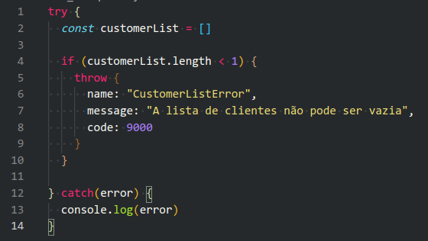
3.2 Exceções checadas
Na exceção checada nós preparamos o fluxo da aplicação para "checar" se aconteceu algo que precisa ser tratado como erro.

Slide 21
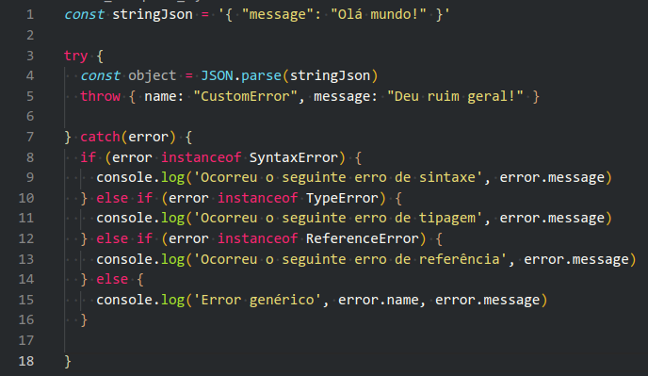
3.2 Exceções checadas
No JavaScript, assim como em outras linguagens, existem classes internas específicas para tipos de erros.
Vamos modificar o exemplo na exceção não checada e alterá-la para checada.

Slide 22
3.2 Exceções checadas
Nesta alteração nós estamos checando qual o tipo de erro que aconteceu para podermos tratar de forma diferente.
E também podemos criar erros totalmente personalizados para as necessidades da aplicação. Foi o que fizemos com o CustomError.

Slide 23
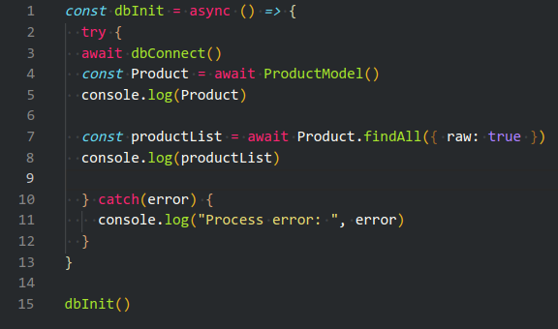
3.3 Exceções de Banco de Dados
Quando estamos desenvolvendo aplicações que persistem dados, é importante preparar o fluxo para lidar com erros que podem ocorrer ao tentar alterar ou buscar dados.
No bloco de código abaixo estamos fazendo a conexão assim como inserindo algumas informações.

Slide 24
3.3 Exceções de Banco de Dados
A forma de tratar os erros é bem similar a que já vimos. Porém, em se tratando de banco de dados, é necessário tomar todo cuidado para não gravar dados inconsistentes. Então toda vez que fizermos alguma alteração é muito importante tratar os erros que possam acontecer.

Slide 25
3.3 Exceções de Banco de Dados
Um tratamento de erro clássico é quando tentamos inserir dados em mais de uma tabela em sequência e, em algum momento, acontece um erro.
Nesse caso usamos o bloco catch para fazer o rollback da transação.

Slide 26
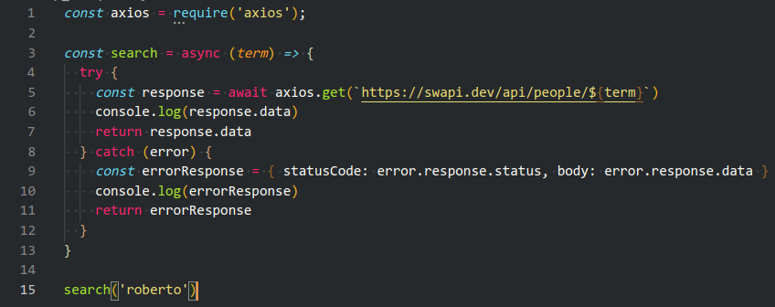
3.4 Exceções HTTP
Erros em requisições HTTP também são tratados com try…catch, porém as informações do erro são diferentes. O objeto gerado pelo erro sempre tem um código de status HTTP e esse código tem um significado que indica qual erro ocorreu.

Slide 27
3.4 Exceções HTTP
O trecho de código mostrado no slide anterior retornaria a seguinte resposta:
{ statusCode: 404, body: { detail: 'Not found' } }
Essa resposta foi “serializada” para fornecer detalhes básicos do erro.
O objeto com o erro possui muito mais informações e não caberiam em um slide.
O importante é que para tratarmos os erros precisamos conhecê-los muito bem. Só assim podemos fazer um tratamento eficiente para que a aplicação seja resiliente.

Slide 28
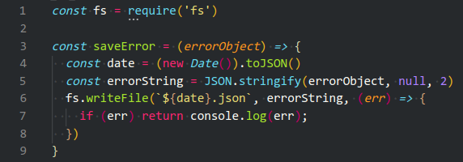
3.5 Log da aplicação
Já vimos até agora como capturar e utilizamos muito o console.log() para visualização. Esta não é uma boa prática, apesar se ser comum durante o desenvolvimento. Quando uma aplicação está publicada em produção nós temos que implementar recursos que salvem os erros em algum lugar para que possamos voltar e analisá-los.
Uma das formas mais conhecidas é gravar os erros em arquivos.
No código de exemplo está sendo implementada uma função que recebe um objeto e grava um arquivo JSON com o erro usando a data e hora do erro como nome.

Slide 29
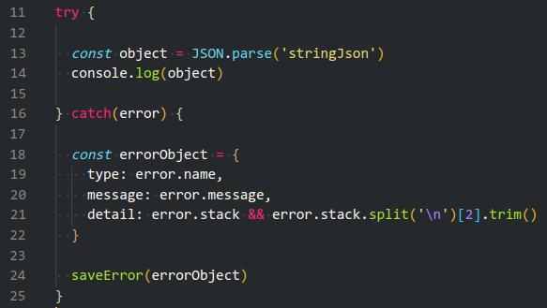
3.5 Log da aplicação
Agora quando acontecer um erro podemos usar a função para gravar o erro em arquivo.
Importante lembrar que este é um exemplo simplificado de como é possível manipular as informações do erro para que possamos salvar o que aconteceu para futura análise.

Slide 30
3.5 Log da aplicação
Agora quando acontecer um erro podemos usar a função para gravar o erro em arquivo. Também podemos refatorar a função para salvar o erro de outra forma.
Importante lembrar que esse é um exemplo simplificado de como é possível manipular as informações e salvar o que aconteceu para futura análise.
Outras formas de logar erros podem depender do tamanho da aplicação e do ecossistema onde ela atua. Alguns exemplos:
Logstash - https://www.elastic.co/ Um serviço usado para gravação de logs de qualquer tipo além de erros. Após a gravação dos logs é possível criar dashboard e buscas que ajudam a medir vários aspectos da aplicação.
Slack - https://slack.com/ Existem muitas formas de interagir com um canal do slack. Uma delas é a de utilizar a API de envio de mensagens. Com esse recurso, podemos enviar mensagens a um canal específico com o conteúdo do erro. Ainda é possível marcar pessoas e times para que sejam notificados assim que o problema ocorre.

Slide 31
3.5 Log da aplicação
Banco de dados Apesar de existirem serviços profissionais dedicados a persistência de logs, uma solução própria pode ser implementada com a gravação de logs em banco de dados. Porém deve ser bem planejada para não inserir um volume muito alto e degradar a performance. Para isso existem rotinas de limpeza de tabelas que podem apagar dados antigos.
A persistência de informações da aplicação é essencial pois uma vez que o problema ocorre fica impossível saber o que aconteceu a menos que exista um registro.
Mais importante ainda é que o registro contínuo das informações torna possível o acompanhamento da diminuição ou aumento da quantidade de erros que acontecem e se acontecem e períodos ou horários diferentes.
Uma aplicação de qualquer tamanho ganha muitos benefícios quando tem recursos bem planejados e executados de gravação de logs.

Slide 32
Perguntas?

Slide 33


#VemSerFeliz
Notes:
Como vamos falar

